Slide 1
중앙·가장자리 플라즈마 밀도
독립 제어의 이론적 배경
플라즈마전자공학 IC-PBL · 주제 3 · 1차 발표
이중 코일 유도 결합 플라즈마의 한계, 대안, 응답 행렬
6조 · 2026년 11월
Notes:
[발표 1 · 문제 정의와 ICP·단일 코일의 한계]
[대본 · 0:00–0:20 / 20초]
안녕하세요, 6조입니다. 저희 주제는 이중 코일 유도 결합 플라즈마에서 중앙과 가장자리의 밀도를 따로 조절하는 것입니다. 오늘은 2차 설계에 필요한 이론적 배경을 말씀드리겠습니다.
[근거(읽지 않음)]
IC-PBL 주제 3. 1차 발표는 2차 주제 해결에 필요한 이론 학습과 설명이 목적이다(교수 피드백 11-09).

Slide 2
발표 구성
발표 16분 · 구간별 4분 · 도입·전환 포함 · 팀원 전원 참여
구간 | 다루는 내용 | 쪽
1 문제 정의와 ICP·단일 코일의 한계 | 독립 제어의 정의, 유도 가열의 위치, 확산이 만드는 중앙 볼록, 입력이 하나일 때 | 3–6
2 다중 코일과 trade-off | 대안 비교와 선행 연구, 영향이 번지는 세 단계, 얻는 것과 내주는 것, 압력 | 7–11
3 0D → 2D 모델과 밀도 식 | 가정과 계산 흐름, 입자·전력 균형, 두 코일의 전력 흡수, 생성·확산 | 12–15
4 응답 행렬과 2차 계획 | 밀도비와 응답 행렬의 도출, 판정 기준, 2차 계산·측정 계획, 정리 | 16–19
한계 → 대안 → 대가 → 식과 행렬 → 2차 계획 순서로 판정 근거를 쌓는다.
질의응답 4분. 참고문헌 20쪽, 부록 A1–A10(21–30쪽).
2
Notes:
[대본 · 0:20–0:40 / 20초]
발표는 네 구간입니다. 문제 정의와 ICP의 한계, 다중 코일과 그 대가, 밀도 식과 응답 행렬의 유도, 그리고 2차 계획 순서로 진행하겠습니다.
[근거(읽지 않음)]
발표 16분, 질의응답 4분. 구간별 4분, 팀원 네 명이 한 구간씩 맡는다. 시간은 노트의 [대본] 머리에 적었다.

Slide 3
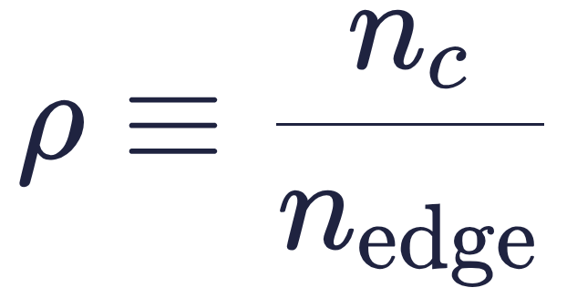
무엇을 독립 제어라고 하는가
문제 정의 · 과제와 판정 기준
n_{c}: 중앙(r < 5 cm), n_{edge}: 가장자리(12–14.5 cm)의 면적 평균 밀도. 높이는 웨이퍼 1 cm 위(z_{w}). ρ > 1이면 중앙이 높다. 정의식: 부록 A1
안쪽 코일 3·6·9 cm
바깥 코일 12·15·18 cm
독립 제어의 두 조건
석영 창 2 cm
1 형상 ρ를 목표값으로 옮기는 동안 평균 밀도 n_{avg}의 변화가 ±5% 안에 있다.
2 영역 한 영역의 밀도를 고정한 채 다른 영역만 바꿀 수 있다.
플라즈마 6 cm
중앙
가장자리
판정 방법
축(r = 0)부터 측벽(r = 21 cm)까지의 반단면 · 축척 일치
Ar 10 mTorr(5–40 비교) · 13.56 MHz · 300 W
두 코일 전류의 작은 변화와 두 영역 밀도의 변화를 행렬 K로 잇고, K가 가역인지로 판정한다(16–17쪽).
목표는 밀도의 크기가 아니라 모양(ρ)을 따로 움직이는 것이다.
기하: Zhao et al. (2026)과 같은 형상(팀 MATLAB 계획서 0단계). 밀도비 정의: 계획서 0·3단계.
3
Notes:
[대본 · 0:40–1:30 / 50초]
먼저 무엇을 제어하는지 정의하겠습니다. 웨이퍼 1 cm 위에서 반지름 5 cm 안쪽을 중앙, 12에서 14.5 cm 고리를 가장자리로 잡고, 두 영역 평균 밀도의 비를 ρ라고 하겠습니다. 독립 제어는 두 가지를 뜻합니다. 평균 밀도를 거의 유지한 채 ρ를 옮길 수 있어야 하고, 한 영역을 고정한 채 다른 영역만 바꿀 수 있어야 합니다. 기준 장치는 반지름 21 cm, 높이 6 cm 챔버 위에 코일 두 묶음이 있는 구조입니다.
[근거(읽지 않음)]
기하: Zhao et al., J. Appl. Phys. 139, 043301 (2026)의 R 21 cm, 플라즈마 높이 6 cm, 창 2 cm, 코일 3·6·9 / 12·15·18 cm. 팀 MATLAB 수행 계획서 0단계 기준 조건.
z_w = 웨이퍼 1 cm 위: 쉬스(1 mm 미만)와 전쉬스(10 mTorr 이온 평균자유행로 약 0.3 cm) 밖 벌크, 창 아래 가열층과도 떨어진 위치.
목표 범위(계획서 0.8–1.3 대 이전 초안 0.8–1.2)와 영역 정의는 팀이 최종 확정한다. 평균 밀도 허용 ±5%는 이전 조정 절차의 판정 기준.

Slide 4
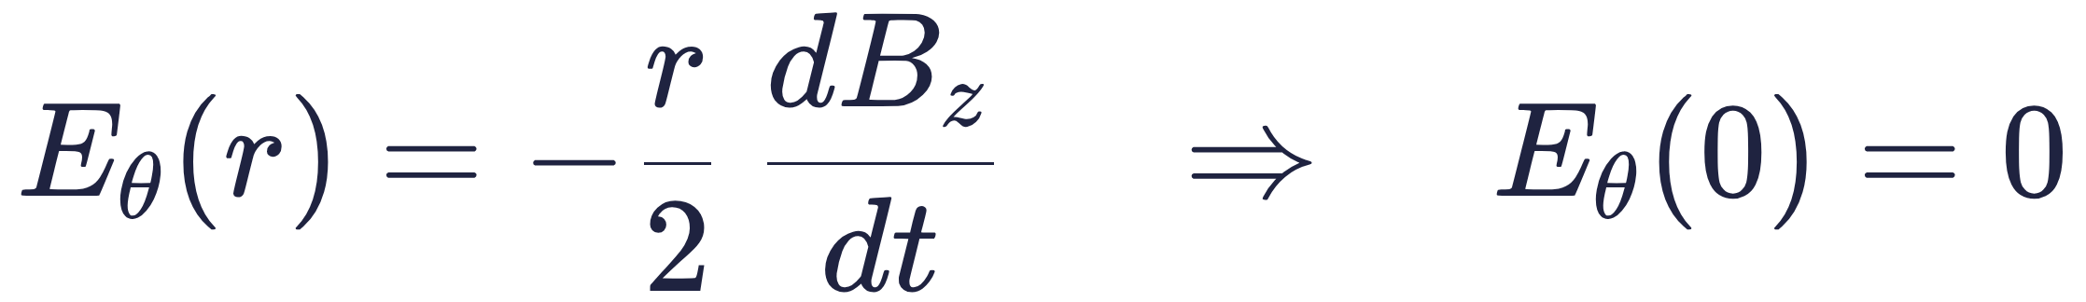
ICP는 코일 아래 얇은 고리를 가열한다
ICP의 한계 1 · 유도 가열이 일어나는 위치
안쪽 코일
바깥 코일
가열 위치를 정하는 두 가지
축(r = 0)에서 E_{θ} = 0이고, 장은 각 턴 바로 아래에서 가장 크다 → 가열은 코일 아래 고리
플라즈마가 장을 밀어내 |E|가 e^{−z/δ}로 준다 → 흡수는 창 아래 약 1 cm에 몰린다
가열층 δ ≈ 2 cm
축 E_{θ} = 0
유도 전기장
흡수 분포
10 mTorr: ν_{m}/ω ≈ 0.42라 두 극한 사이. 일반 분산식으로 δ ≈ 2.0 cm (교재: 10¹¹ cm⁻³에서 약 2 cm)
가열 위치는 코일이 정하고, 축과 창에서 먼 곳은 직접 가열되지 않는다.
정진욱 (2026) §2.3.4 pp.121–123, 식 (2.52)–(2.53), 그림 2.33. δ: 10 mTorr, n ≈ 8×10¹⁶ m⁻³ [유도].
4
Notes:
[대본 · 1:30–2:25 / 55초]
ICP에서는 코일의 교류 전류가 시변 자속을 만들고, 패러데이 법칙에 따라 방위각 방향의 유도 전기장이 생깁니다. 이 장은 축에서 0이고 각 턴 아래에서 가장 큽니다. 또 플라즈마가 장을 밀어내서, 장은 창에서 깊이 δ로 줄어듭니다. 10 mTorr에서 δ는 약 2 cm이고, 흡수는 장의 제곱을 따르므로 대부분 창 아래 1 cm 안에서 일어납니다. 즉 가열 위치는 코일 배치가 정하고, 축 근처와 창에서 먼 곳은 직접 가열되지 않습니다.
[근거(읽지 않음)]
정진욱 (2026) §2.3.4 p.122 식 (2.52): 원통형 ICP에서 E_θ = −(r/2)dB_z/dt 꼴, 중심 0. p.122–123 식 (2.53): 저압 δ_p = c/ω_pe, 고압 δ_c = (c/ω_pe)(2ν_m/ω)^1/2. p.123: 10¹¹ cm⁻³에서 약 2 cm, 쉬스(약 100 μm)보다 훨씬 김. 그림 2.33 평면형 ICP.
10 mTorr 값: ν_m = 3.6×10⁷ s⁻¹, ω = 8.5×10⁷ s⁻¹, n₀ = 8.3×10¹⁶ m⁻³에서 k² = (ω/c)²[1 − ω_pe²/(ω(ω − jν_m))]로 δ = 1/|Im k| = 1.96 cm (저장소 sim/theory_note_check.py).
그림의 가열 고리는 개념도이며 크기는 정량값이 아니다.

Slide 5
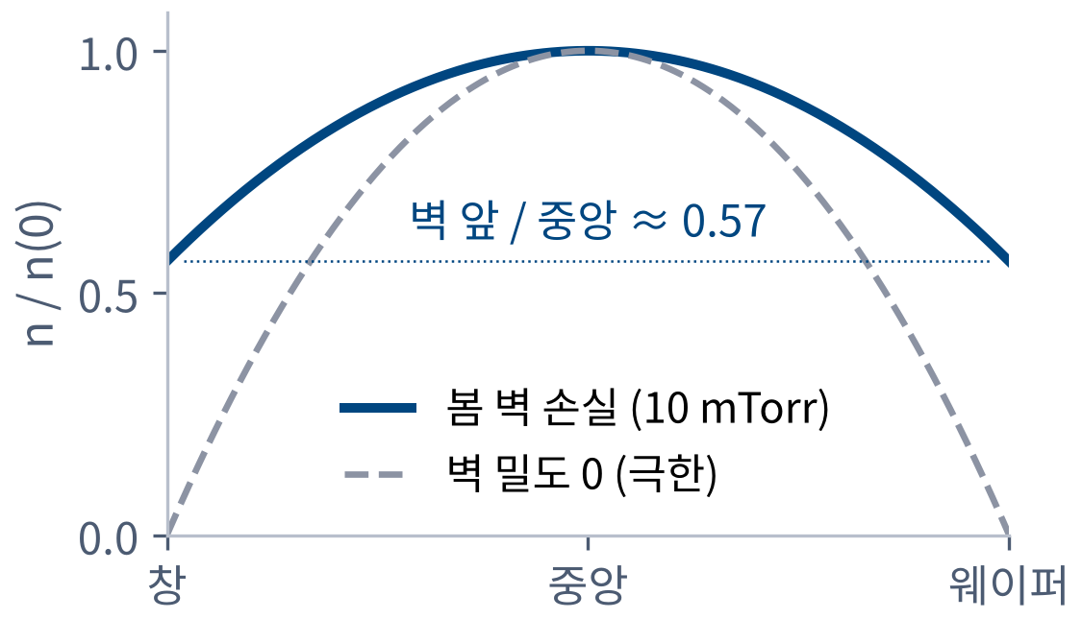
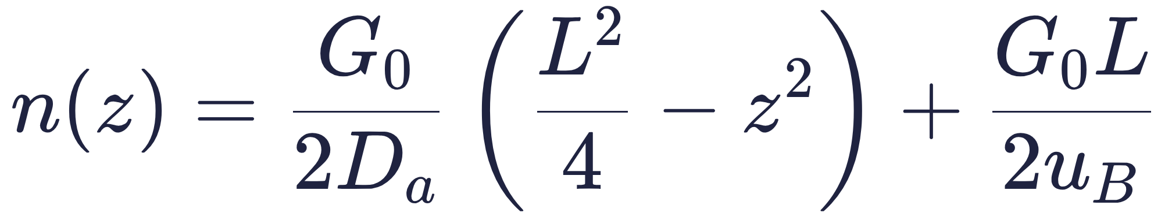
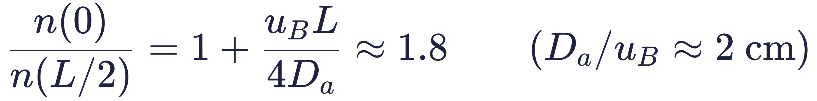
균일하게 만들어도 중앙이 높아진다
ICP의 한계 2 · 양극성 확산과 벽 손실
균일 생성 G₀인 평판(높이 L)의 정상 해
가정: 정상 상태, D_{a} 일정, 체적 손실 없음, 벽에서 봄 속도로 손실(Robin). 유도: 부록 A2
생성이 어디서나 같아도 벽으로 잃는 입자 때문에 중앙이 높다. 반경 방향도 같은 이유로 볼록하다(무한 원통: n ∝ R² − r²).
생성이 밀도에 비례하면(G = ν_{iz}n, T_{e} 균일) 해는 기본 모드 J₀(2.405r/R)cos(πz/L) 하나로 고정되고 전력은 크기만 바꾼다(교재 식 1.83).
생성 분포를 바꾸지 않으면 밀도의 모양은 챔버의 확산이 정한다.
정진욱 (2026) §1.10 pp.59–66, 식 (1.63)–(1.83); 봄 기준 §1.7.1 p.50 식 (1.42). 1.8: 10 mTorr [유도].
5
Notes:
[대본 · 2:25–3:15 / 50초]
그렇다면 가열을 고르게 하면 밀도도 고를까요? 생성률이 어디서나 같은 평판을 생각해 보겠습니다. 양극성 확산 방정식을 두 번 적분하고, 벽에서 봄 속도로 빠져나가는 조건을 쓰면 밀도는 포물선에 상수를 더한 모양이 됩니다. 10 mTorr에서는 중앙이 벽 앞보다 약 1.8배 높습니다. 생성이 균일해도 벽 손실 때문에 중앙이 볼록해지는 것입니다. 그래서 생성 분포를 바꾸지 않으면 밀도의 모양은 챔버가 정합니다.
[근거(읽지 않음)]
정진욱 (2026) §1.10 pp.59–61 식 (1.63)–(1.68): 전자·이온 선속, 양극성 전기장, D_a = (μ_iD_e + μ_eD_i)/(μ_i + μ_e) ≈ μ_iT_e. pp.62–66 식 (1.73)–(1.83): 확산 방정식, cos 분포, 원통의 베셀 해(밀도 비례 이온화의 고유모드).
유도: D_a n'' + G₀ = 0, n'(0) = 0 → n = C − G₀z²/(2D_a). 벽 z = L/2에서 −D_a n' = u_B n → G₀L/2 = u_B n(L/2) → n(L/2) = G₀L/(2u_B). 따라서 n(0)/n(L/2) = 1 + u_B L/(4D_a).
10 mTorr: D_a = 50 m²/s, u_B = 2.57 km/s, D_a/u_B = 1.95 cm, L = 6 cm → 1.77. 상수 이동도 확산은 이 압력에서 벽 앞 밀도를 h 인자보다 높게 주므로(약 2배) 정량값은 2D에서 보정한다.
기본 모드 문장은 '생성 = ν_iz n, ν_iz 균일'인 경우(Case B)이고, 균일 외부 생성(Case A)의 해는 포물선형으로 기본 모드와 비슷하지만 같지 않다.

Slide 6
코일 하나로는 밀도의 크기만 바뀐다
단일 코일의 한계 · 입력 하나, 출력 둘
코일 전류를 a배 하면
조건: 장은 전류에 선형(전도도 고정) · G ∝ p_{abs}(T_{e} 고정) · 확산식이 n에 선형 (12쪽 A2–A5)
입력 하나, 출력 둘
전류 하나로는 두 출력(n_{c}, n_{edge}) 가운데 한 방향(크기)만 움직인다.
밀도의 모양은 설계 때 코일 반경과 챔버가 정한다.
예외처럼 보이는 경우
밀도 되먹임(δ ∝ n^{−1/2}), E–H 전이, 압력 변화도 모양을 바꾼다.
하지만 크기와 함께 움직여 모양만 따로 정할 수 없다.
코일 하나는 레벨 노브 하나다. 모양을 바꾸려면 두 번째 입력이 필요하다.
[유도] 가정: 장 계산의 전도도 고정, T_{e}·ε_{T} 고정, 확산식 선형(12쪽 A2–A5).
6
Notes:
[대본 · 3:15–4:00 / 45초]
코일이 하나라면 어떨까요? 전류를 a배 하면 장은 a배, 흡수와 생성은 a제곱 배가 되고, 확산식이 선형이므로 밀도도 어디서나 a제곱 배가 됩니다. 그러면 중앙과 가장자리가 같은 비율로 움직여 ρ는 변하지 않습니다. 입력이 하나뿐이라 크기 한 방향만 움직일 수 있는 것입니다. 모양을 바꾸려면 두 번째 입력이 필요합니다.
[근거(읽지 않음)]
각 화살표의 조건: (1) 장 계산의 플라즈마 전도도를 고정하면 맥스웰 방정식이 코일 전류에 선형. (2) p_abs = ½Re σ_p|E_θ|². (3) T_e가 0D 입자 균형으로 고정되면 ε_T 일정, G = p_abs/(eε_T). (4) 확산식 ∇·(D_a∇n) + G = 0과 봄 경계는 n에 선형.
비선형 예외: 밀도가 바뀌면 δ와 코일 부하가 바뀌어 흡수 분포가 조금 달라지고(교재 그림 2.35의 R'_p 밀도 의존), 저전력에서는 E 모드로 바뀐다(교재 그림 2.44, Park 2017). 이것들은 형상을 바꾸지만 전력과 묶여 있어 형상만 따로 정하는 노브가 아니다.

Slide 7
두 번째 입력: 왜 다중 코일인가
대안 비교 · 운전 중에 쓸 수 있는 독립 입력의 수
수단 | 운전 중 바꾸는 것 | 독립 입력 | 한계
코일·챔버 재설계 | 없음 (설계 때 고정) | 0 | 공정 조건마다 바꿀 수 없다
페라이트 코어 | 없음 (장을 코일 아래로 모음) | 0 | 13.56 MHz에서 코어 손실·발열
축 방향 정자기장 | 전자의 반경 방향 수송 | 1 (B) | ECR(4.84 G) 부근, RF 장 구조와 웨이퍼 선속도 함께 변함
수동 공진 코일 | 바깥 코일 전류 (크기·위상 함께) | 1 (C) | 크기와 위상을 따로 못 정함, 공진 근처에서 급변
이중 코일 + 독립 전원 2대 | 두 코일 전류의 크기와 위상 | 2–3 | 코일 간 결합, 정합 상호작용 (10쪽)
형상(ρ)과 레벨(n_{avg})을 운전 중에 따로 맞추려면 독립 입력이 최소 둘 필요하다(6쪽). 이중 코일은 생성 분포를 바꾸는 입력을 직접 두 개 주고, 위상 φ가 세 번째 입력이 된다.
이중 코일 + 독립 전원은 생성 분포의 모양을 바꾸는 입력 두 개를 준다.
페라이트: 정진욱 (2026) §2.3.4 p.128 식 (2.62). 정자기장: §1.9 pp.55–58. 수동 공진: Kim & Chung (2020).
7
Notes:
[발표 2 · 다중 코일과 trade-off]
[대본 · 4:00–4:50 / 50초]
두 번째 입력을 줄 수 있는 수단을 비교했습니다. 코일이나 챔버를 다시 설계하는 것과 페라이트는 운전 중에 바꿀 수 없습니다. 정자기장과 수동 공진 코일은 입력을 하나 더 주지만, 정자기장은 RF 장과 웨이퍼 선속까지 바꾸고, 수동 공진은 전류의 크기와 위상을 따로 정할 수 없습니다. 독립 전원 두 대로 이중 코일을 구동하면 두 전류를 따로 정할 수 있어, 생성 분포의 모양을 연속으로 바꿀 수 있습니다.
[근거(읽지 않음)]
페라이트: 정진욱 (2026) p.128 식 (2.62), 400 kHz·투자율 약 2,000이면 전류 약 60배 감소, 13.56 MHz에서는 손실이 작은 고투자율 재료가 드묾.
정자기장: 교재 §1.9 pp.55–58 식 (1.58)–(1.59). 13.56 MHz의 전자 사이클로트론 공명 자기장 B = ωm/e = 4.84 G. ω_ce > ω이면 휘슬러파가 전파해 표피 깊이 그림이 바뀐다.
수동 공진: 전원이 없는 코일 전류 I_out = −Z_oi I_in/(Z_oo + 1/(jωC))라 크기와 위상이 C 하나에 묶인다(부록 A10 회로식). Kim & Chung (2020)은 139 pF에서 공진.

Slide 8
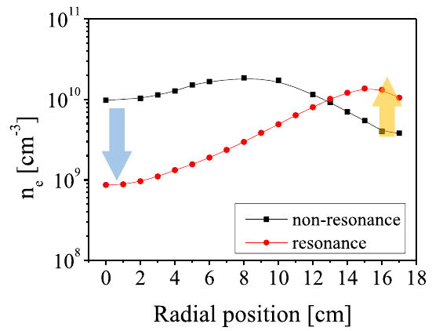
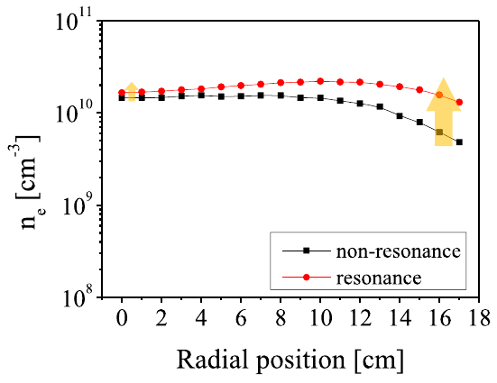
두 번째 코일은 분포를 옮긴다
선행 연구 · Kim & Chung (2020), 아르곤 ICP, RF 150 W, 바깥 수동 공진 코일
50 mTorr
1 mTorr
공진 시 밀도 최댓값의 위치가
바깥 안테나 방향으로 이동했다.
분포의 모양은 비슷하지만
최대 전자 밀도는 약 1.4배로 증가했다.
Zhao et al. (2026) 같은 기하, Cl₂ 40 mTorr 2D 유체 계산: 안쪽:바깥 전류비를 낮추면 밀도 최대가 중심에서 바깥으로 이동, 위상 π에서 중성종 균일도 최고
두 번째 코일의 효과는 있지만, 모양으로 나타나는지는 압력이 정한다.
Kim & Chung (2020), Fig. 8 전자 밀도 패널 발췌. 검정 비공진, 빨강 공진. Zhao et al., J. Appl. Phys. 139, 043301 (2026).
8
Notes:
[대본 · 4:50–5:35 / 45초]
선행 연구도 두 번째 코일의 효과를 보여 줍니다. Kim과 Chung의 실험에서 50 mTorr에서는 공진 코일을 켜자 밀도 최대가 바깥 안테나 쪽으로 옮겨 갔습니다. 하지만 1 mTorr에서는 모양이 거의 그대로이고 최대 밀도만 약 1.4배 올랐습니다. 우리와 같은 형상을 계산한 Zhao 등의 연구에서도 전류비와 위상으로 밀도 분포가 움직였습니다. 효과는 있지만, 그것이 모양으로 나타나는지는 압력에 달려 있습니다.
[근거(읽지 않음)]
Kim & Chung, Phys. Plasmas 27, 063511 (2020), Fig. 8(a,b), 150 W. 초록: 1 mTorr에서 최대 밀도 증가는 150 W에서 약 1.4배, 50 W에서 약 4배. 1 mTorr의 증가는 전력 전달 효율 증가로 설명된다. 같은 논문 식 (5)와 그림 5: 15.7 eV 전자의 λ_ε는 1 mTorr 119 cm, 50 mTorr 2.3 cm.
Zhao, Wang, Wen, Zhang, Gao & Wang, J. Appl. Phys. 139, 043301 (2026), doi:10.1063/5.0301391. R 21 cm, 높이 6 cm, 코일 3·6·9 / 12·15·18 cm, Cl₂ 40 mTorr, 300 W(효율 75%), 2D 자기일관 유체 계산. 초록: 안쪽:바깥 전류비를 줄이면 전자·이온 밀도 최대가 중심에서 멀어지고, 위상 π가 중성종 균일도를 가장 높인다. 하전 입자는 종마다 다르다. 전기음성 기체이므로 절대값이 아닌 경향만 비교한다.

Slide 9
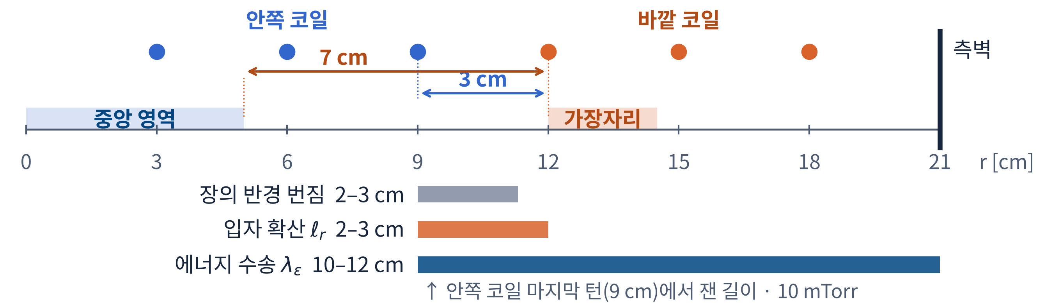
코일의 영향이 번지는 세 단계
trade-off의 출발점 · 장 → 전자 에너지 → 입자
코일 전류
I_{in}, I_{out}, φ
흡수 전력
p_{abs}(r, z)
이온 생성
G(r, z)
밀도
n_{c}, n_{edge}
1 장의 번짐·간섭, 플라즈마를 통한 결합
2 전자 에너지 수송 (λ_{ε})
3 양극성 확산 (ℓ_{r}), 측벽 손실
안쪽 코일 → 가장자리(3 cm)가 바깥 코일 → 중앙(7 cm)보다 번짐에 먼저 묶인다.
번짐이 클수록 두 코일이 두 영역을 비슷한 비율로 움직인다.
λ_{ε}: Kim & Chung (2020) 식 (5)·그림 5를 1/p로 환산, Park (2017). ℓ_{r}: 부록 A4. 10 mTorr [유도].
9
Notes:
[대본 · 5:35–6:25 / 50초]
왜 압력에 따라 달라지는지 보기 위해 코일에서 밀도까지를 세 단계로 나눴습니다. 장이 번지고 겹치는 단계, 가열된 전자가 에너지를 옮기는 단계, 생성된 입자가 확산하는 단계입니다. 10 mTorr에서 장의 번짐과 확산은 2에서 3 cm지만, 에너지 완화 길이는 10 cm가 넘습니다. 그런데 안쪽 코일 마지막 턴에서 가장자리까지는 3 cm뿐입니다. 번지는 거리가 이 간격보다 길면 두 코일의 영향이 닮아 갑니다.
[근거(읽지 않음)]
장의 반경 번짐: 코일–플라즈마 거리(창 2 cm + 도선 반지름) 정도로 추정한 값이며 2D 장 계산으로 확인한다. δ ≈ 2 cm는 깊이 방향 길이라 반경 번짐과 다르다.
λ_ε = √(λ_m λ_inel/3): Kim & Chung (2020) 식 (5), 15.7 eV 전자에서 1 mTorr 119 cm → 10 mTorr 약 12 cm(1/p 환산). Park et al. (2017)도 10 mTorr 12 cm로 계산. 유체 추정 √(κ_e/(∂P_loss/∂T_e))는 10.3 cm.
ℓ_r: 높이 방향 기본 모드와 봄 Robin 경계에서 k_z tan(k_zL/2) = u_B/D_a, ℓ_r = 1/k_z = 3.0 cm(10 mTorr). 벽 손실을 h 인자로 보정하면 1.9 cm 쪽으로 준다(부록 A4).
거리: 안쪽 코일 마지막 턴 9 cm → 가장자리 영역 12 cm = 3 cm. 바깥 코일 첫 턴 12 cm → 중앙 영역 5 cm = 7 cm. 교차 영향이 비대칭(안쪽 → 가장자리 쪽이 큼)일 가능성을 뜻한다.

Slide 10
다중 코일에서 얻는 것과 내주는 것
trade-off · 분리를 키우는 선택마다 대가가 있다
선택 | 얻는 것 | 내주는 것 | 수식에서 (14–17쪽)
위상 φ ≈ π − ψ (겹친 장 상쇄) | 두 가열 고리의 분리 | 같은 흡수에 더 큰 전류와 코일 손실, 상쇄된 곳의 저밀도(E 모드 위험), ψ가 밀도에 따라 이동 | γ_{i} < 0 → f_{edge} − f_{c} 증가, n_{i} 감소
전류비 k를 넓게 | ρ 조절 범위 | 약한 쪽 가열 부족, 코일 부하·효율이 바뀌어 평균 밀도가 함께 움직임 | 레벨 결합 2(f_{avg} − f_{P}) (부록 A8)
압력을 높게 | 국소 생성 (λ_{ε} 감소) | 공정 압력은 레시피가 정함, T_{e} 균일 가정이 약해짐 | f_{c}와 f_{edge}의 간격 (11쪽)
독립 전원 2대 | 크기·위상을 따로 지정 | 같은 플라즈마를 공유해 한쪽 변경이 다른 쪽 전류·정합을 흔듦 | 입력을 코일 단자 전류로 정의 (A6)
→ 이 대가를 수식의 어느 항이 담는지 12–17쪽에서 유도한다.
분리를 얻을 때마다 전류, 평균 밀도, 운전 창 가운데 하나를 내준다.
상호 임피던스: 정진욱 (2026) §2.3.4 pp.123–125 식 (2.54)–(2.57)의 두 코일 확장(부록 A10).
10
Notes:
[대본 · 6:25–7:20 / 55초]
두 영역을 떼어 놓으려 할 때마다 대가가 따릅니다. 위상을 π 근처로 두면 겹친 장이 상쇄되어 두 가열 고리가 분리되지만, 같은 흡수에 더 큰 전류가 필요하고 상쇄된 곳의 밀도가 낮아집니다. 전류비를 넓게 쓰면 조절 범위는 커지지만 코일 부하가 바뀌어 평균 밀도가 함께 움직입니다. 압력을 올리면 생성이 국소화되지만 공정과 모델의 제약을 받습니다. 독립 전원은 두 전류를 따로 정하게 해 주지만, 같은 플라즈마를 공유해 서로의 전류와 정합을 흔듭니다.
[근거(읽지 않음)]
위상: 간섭항 ∝ cos(φ + ψ)(14쪽). ψ는 플라즈마 안의 두 장의 상대 위상이며 10 mTorr 1D 분산식으로 깊이 δ당 약 12° 회전(근사). Zhao (2026)의 π 결과는 Cl₂ 40 mTorr 조건이다.
전류비: 변압기 모델에서 코일 부하 R'_p가 밀도와 배치에 따라 달라 효율 η = R'_p/(R_a + R'_p)가 변한다(교재 식 2.57). 가장자리로 전력을 옮기면 측벽 손실 면적 때문에 평균 밀도가 내려간다.
회로 결합: Z_io ≈ jωM_io + ω²M_ip M_op/Z_p. 코일끼리 직접 결합이 없어도 같은 플라즈마를 거쳐 결합한다. 그래서 입력을 전원 출력이 아닌 코일 단자 전류(크기·위상)로 정의하고 전류 루프로 유지한다.

Slide 11
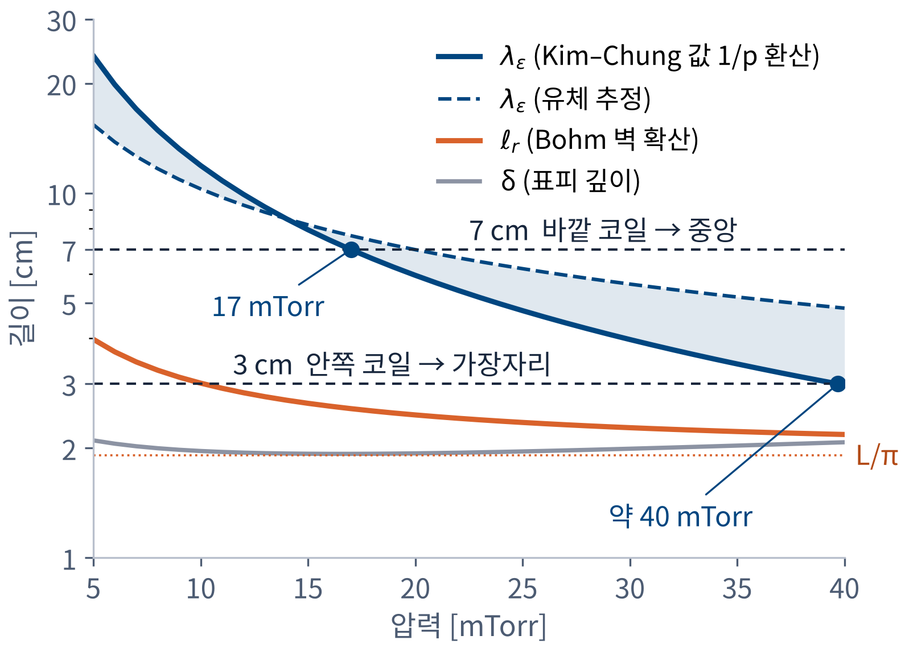
압력은 국소성과 운전 창을 맞바꾼다
trade-off · 세 길이의 압력 의존 (R 21 cm, L 6 cm, Ar)
5–10 mTorr
λ_{ε}가 두 간격보다 길다. 생성이 흡수를 덜 따른다.
17 mTorr
λ_{ε} = 7 cm. 참고 압력이지 임계값은 아니다.
약 40 mTorr
λ_{ε} ≈ 3 cm. 대신 T_{e} 균일 가정이 약해지고 공정 압력 제약이 걸린다.
ℓ_{r}
L/π ≈ 1.9 cm 아래로 줄지 않는다. 확산 혼합은 챔버 높이가 정한다.
압력을 올리면 국소성은 좋아지지만 공정과 모델의 운전 창이 좁아진다.
λ_{ε} 띠: Kim–Chung 값 1/p 환산과 유체 추정 사이. ℓ_{r}: 봄 Robin 경계 [유도]. 값: 저장소 sim/theory_note_check.py.
11
Notes:
[대본 · 7:20–8:00 / 40초]
압력에 따른 세 길이를 그렸습니다. 에너지 완화 길이는 압력에 반비례해 빠르게 줄어 17 mTorr에서 7 cm, 약 40 mTorr에서 3 cm가 됩니다. 반면 확산 길이는 챔버 높이로 정해져 1.9 cm 아래로는 줄지 않습니다. 압력을 올리면 국소성은 좋아지지만, 공정 조건과 모델의 운전 창이 좁아집니다.
[근거(읽지 않음)]
λ_ε(Kim–Chung 환산) = 119 cm/p[mTorr]. 유체 추정은 10 mTorr 10.3 cm, 40 mTorr 4.8 cm. 두 추정은 10 mTorr에서 비슷하고 고압에서 30–60% 다르다. 유체 추정에서는 7 cm가 약 20 mTorr이다.
ℓ_r: 5 mTorr 4.0 cm → 40 mTorr 2.2 cm. Dirichlet 극한 L/π = 1.91 cm. δ는 충돌 증가와 밀도 증가가 상쇄해 약 2 cm로 거의 일정.
17·40 mTorr는 '번짐이 영역 간격보다 짧아지는 참고 조건'이며 독립 제어 가능 압력의 문턱이 아니다. 판정은 응답 행렬(16–17쪽)로 한다. 고압에서는 T_e가 위치마다 달라져 A2 가정이 약해진다.
계산: 저장소 sim/theory_note_check.py, 그림은 같은 값으로 그렸다.

Slide 12
0D에서 2D까지: 흐름과 가정
모델 · 각 단계가 선형이 되도록 가정을 고정한다
0D 균형
T_{e}, D_{a}, u_{B}, ε_{T}
2D 장
σ_{p}, A_{in}, A_{out}
흡수
p_{abs}(r, z)
생성
G(r, z)
확산
n(r, z)
영역 밀도
n_{c}, n_{edge} → K
A2
A3
A4
A5
A6
기호 | 가정 | 수식에서의 결과
A1 | 정상 상태, 축대칭, H 모드, Ar⁺ 단일 이온, 준중성(n_{e} = n_{i} = n) | 시간항과 θ 의존이 없다
A2 | T_{e}는 0D 입자 균형값으로 공간 균일, 전력과 무관(13쪽) | D_{a}, u_{B}, ε_{T}, ν_{m}이 상수
A3 | 장을 계산할 때 σ_{p}는 운전점 밀도로 고정(동결 플라즈마) | E_{θ}가 코일 전류에 선형
A4 | 이온 생성은 흡수를 따른다: G = p_{abs}/(eε_{T}). 비국소는 폭 λ_{ε} 커널로 평활화 | G가 p_{abs}에 선형
A5 | 양극성 확산 + 봄 벽 손실(Robin), 체적 손실 없음 | n이 G에 선형이고 해가 하나
A6 | 위상 φ 고정, 입력은 코일 단자 전류 크기 |I_{in}|, |I_{out}| | 입력 2개, K는 2×2
가정 A2–A5 아래에서 코일 전류부터 밀도까지 모든 단계가 선형이다.
A2·A3는 2차 계산에서 푼다(18쪽). A4의 ε_{T} 분모는 벽 손실 몫을 흡수 분포에 비례 배분하는 모델 가정.
12
Notes:
[발표 3 · 0D → 2D 모델과 밀도 식]
[대본 · 8:00–8:50 / 50초]
이제 이 trade-off를 수식으로 옮기겠습니다. 계산은 0D 균형에서 시작해 2D 장, 흡수, 생성, 확산을 거쳐 두 영역의 밀도에 이릅니다. 이를 위해 여섯 가지 가정을 둡니다. 핵심은 전자 온도를 0D 값으로 고정하고, 장을 계산할 때 플라즈마 전도도를 고정하는 것입니다. 그러면 코일 전류에서 밀도까지 모든 단계가 선형이 되어 해를 식으로 쓸 수 있습니다. 이 두 가정은 2차 계산에서 풉니다.
[근거(읽지 않음)]
흐름은 팀 MATLAB 수행 계획서의 0D → 2D 전자기장 → 생성 → 2D 확산 → 자기일관 반복 구조를 따른다.
A4: 수송항을 무시한 국소 극한의 정확한 분모는 ε_c다. ε_T를 쓰면 G를 적분했을 때 전력 균형과 맞는다. ε_c/ε_T가 공간적으로 일정하면 두 식은 상수배만 달라 ρ와 K는 같다.
A5: 양극성 확산과 봄 Robin 경계를 가진 푸아송 문제는 계수가 양수이면 해가 하나다.
A3를 풀면 밀도 되먹임이, A2를 풀면 T_e의 공간 분포가 들어온다(18쪽).

Slide 13
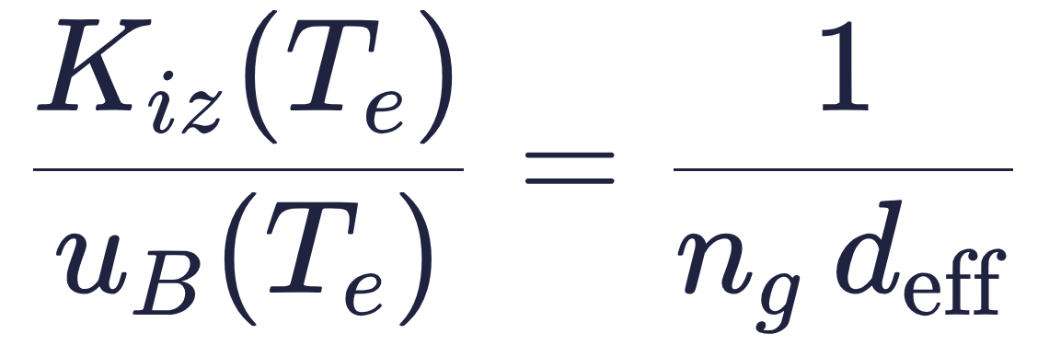
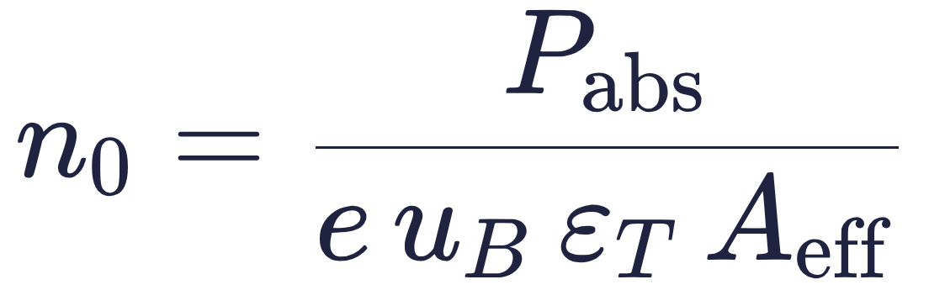
0D 균형: 전자 온도와 밀도 수준
0D 전역 모델 · 2D 계산에 넘기는 상수
입자 균형 → T_{e}
생성 = 벽 손실에서 n₀가 약분된다 → T_{e}는 압력(n_{g})과 형상(d_{eff})으로만 정해지고 전력과 무관 (A2의 근거)
전력 균형 → n₀
흡수 전력 = 이온 하나의 비용 eε_{T} × 벽 손실. T_{e}가 고정이므로 n₀ ∝ P_{abs} (레벨)
T_{e} | ε_{T} | d_{eff} | n₀ (225 W) | D_{a} | u_{B} | ν_{m}
2.73 eV | 90 V | 11.3 cm | 8.3×10¹⁶ m⁻³ | 50 m²/s | 2.6 km/s | 3.6×10⁷ s⁻¹
흡수 225 W(300 W × 효율 0.75 가정). 2D로 넘기는 것: 상수 T_{e}, D_{a}, u_{B}, ε_{T}, ν_{m}과 초기값 n₀. 균형식 전체: 부록 A1
0D는 2D에 상수와 초기 밀도를 넘긴다. 모양은 2D가 정한다.
정진욱 (2026) §2.4 pp.133–138, 식 (2.63)–(2.73). 반응 계수: L&L (2005) 표 3.3. 10 mTorr, 흡수 225 W [유도].
13
Notes:
[대본 · 8:50–9:45 / 55초]
0D 모델은 챔버 전체의 균형입니다. 체적 생성과 벽 손실을 같게 놓으면 양변의 밀도가 약분되어, 전자 온도는 압력과 형상만으로 정해지고 전력과 무관해집니다. 이것이 전자 온도를 고정하는 가정의 근거입니다. 다음으로 흡수 전력이 이온 하나를 만드는 비용 ε_T와 벽 손실의 곱과 같다고 놓으면 밀도 n₀이 나오고, 흡수 전력에 비례합니다. 10 mTorr에서 전자 온도는 2.73 eV, 밀도는 약 8×10¹⁶이며, 이 값들을 2D에 넘깁니다.
[근거(읽지 않음)]
정진욱 (2026) §2.4: 식 (2.63) ε_c, 식 (2.64)–(2.65) ε_T = ε_c + 2T_e + 5.2T_e, 식 (2.66)–(2.68) 전력 균형, 식 (2.69)–(2.70) 입자 균형과 d_eff, 식 (2.71)–(2.73) 원통의 h_L, h_R, A_eff와 n₀. p.137 예제(R 0.15 m, L 0.3 m, 1 mTorr)도 같은 절차.
h_L = 0.86(3 + L/2λ_i)^−1/2, h_R = 0.80(4 + R/λ_i)^−1/2(L&L 형태). 교재 식 (2.71)은 h_R을 (4 + R/2λ_i)로 인쇄했다. 10 mTorr에서 h_R 0.093 대 0.129, T_e·n₀ 차이는 3% 안(부록 A3).
반응 계수: K_iz = 2.34×10⁻¹⁴ T_e^0.59 exp(−17.44/T_e) 등 L&L 표 3.3. n₀는 중심 밀도이며 체적 평균은 이보다 작다.
계산: 저장소 sim/theory_note_check.py로 재현.

Slide 14

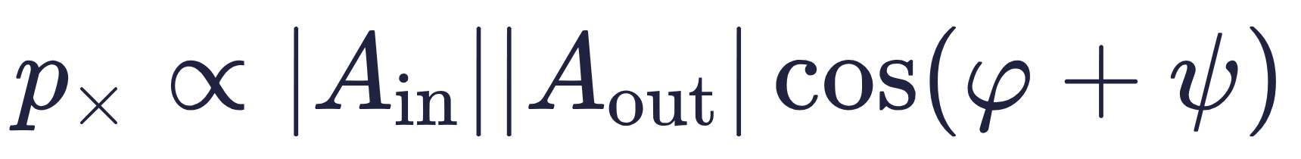
2D 전력 흡수: 두 코일 장의 중첩
2D 전자기장 · 코일 전류 → 흡수 전력 분포
1 A3: 전도도를 고정하면 장은 전류에 선형 (A_{j}: 코일 j에 1 A를 흘린 해)
2 p_{abs} = ½Re σ_{p}|E_{θ}|²에 넣어 전개하면 세 항이 된다 (전개: 부록 A5)
p_{in}, p_{out}
각 코일 단독의 가열 고리. 코일 바로 아래에서 크다.
p×
두 장이 함께 큰 겹친 곳(r ≈ 9–12 cm)에서만 크다.
φ + ψ
ψ ≈ 0이면 φ = π에서 상쇄. 플라즈마 안에서는 ψ ≠ 0 (10 mTorr에서 깊이 δ당 약 12°).
흡수 전력은 두 코일 단독 항과 cos(φ + ψ) 간섭항의 합이다.
σ_{p}: L&L (2005) §4.2. E_{θ}: 정진욱 (2026) 식 (2.52). 간섭항 전개와 ψ 추정(1D 분산식) [유도].
14
Notes:
[대본 · 9:45–10:50 / 65초]
2D에서는 먼저 흡수 전력을 구합니다. 전자 운동 방정식에서 플라즈마 전도도가 나오고, 흡수는 전도도의 실수부와 장의 제곱의 곱입니다. 전도도를 고정하면 장은 전류에 선형이라, 각 코일에 1 A를 흘린 해 A_in, A_out을 더해 쓸 수 있습니다. 장의 크기 제곱을 전개하면 두 코일 단독 항과 간섭항이 나오고, 간섭항은 전류 위상차 φ와 플라즈마 안의 상대 위상 ψ를 더한 값의 코사인에 비례합니다. 그래서 흡수 전력은 안쪽 단독, 바깥 단독, 간섭의 세 항으로 나뉩니다.
[근거(읽지 않음)]
전도도: m dv/dt = −eE − mν_m v, e^jωt 페이저로 v = −eE/[m(ν_m + jω)], J = −env = σ_pE. Re σ_p = (ne²/m)ν_m/(ν_m² + ω²). L&L (2005) §4.2(비자화 플라즈마의 유전율·전도도·옴 가열).
E_θ = −jωA_θ. 교재 식 (2.52)는 원통형 코일의 이상적 경우(E_θ ∝ r)이고, 평판 나선 코일은 벡터 퍼텐셜로 계산한다(계획서 2단계).
전개: I_in = |I_in|, I_out = |I_out|e^jφ, A_j = |A_j|e^jα_j이면 I_in A_in I_out* A_out* = |I_in||I_out||A_in||A_out|e^−j(φ+ψ), ψ = α_out − α_in. 실수부가 cos(φ + ψ).
ψ: 진공장에서는 같은 방향으로 감은 두 루프의 A가 같은 부호의 실수라 ψ = 0. 플라즈마 안에서는 손실 때문에 위상이 돈다. 10 mTorr 1D 분산식에서 |Re k/Im k| = 0.20 rad(약 12°)/δ, 40 mTorr 약 26°/δ. 실제 ψ(r, z)는 2D 해로 구한다.

Slide 15
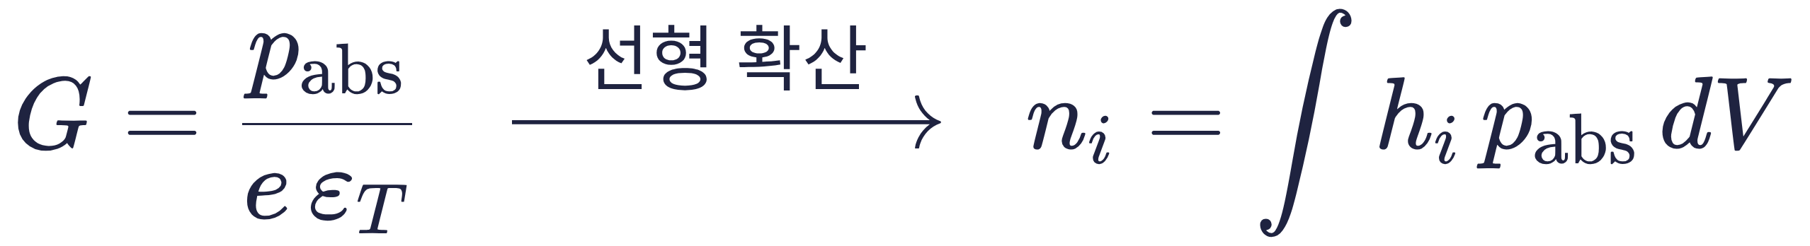
생성·확산을 거친 밀도는 전류의 2차식
2D 생성·확산 · 흡수 전력 → 영역 밀도
1 생성(A4) → 확산(A5: 선형이고 해가 하나) → 영역 평균
h_{i}(r′): r′에서 흡수된 1 W가 영역 i(높이 z_{w})에 남기는 밀도. 확산·벽 손실과 에너지 수송 커널이 여기에 담긴다 (유도: 부록 A6)
2 14쪽의 p_{abs}(세 항)를 넣으면
α_{i} = ∫h_{i}p_{in}dV
안쪽 코일이 영역 i에 남기는 몫
β_{i} = ∫h_{i}p_{out}dV
바깥 코일이 영역 i에 남기는 몫
γ_{i} = ∫h_{i}p×dV
간섭 몫. cos(φ + ψ)의 부호를 따른다
세 번짐은 모두 계수 α, β, γ에 들어가고 밀도는 전류의 2차식이 된다.
확산식·경계: 정진욱 (2026) §1.10 식 (1.73)–(1.79), §1.7.1 식 (1.42). 그린 함수·영향 함수 표현 [유도].
15
Notes:
[대본 · 10:50–12:00 / 70초]
흡수된 전력은 이온을 만들고, 이온은 확산합니다. 생성률을 흡수 전력에 비례하게 두고, 봄 속도 경계를 가진 확산 방정식을 풉니다. 이 식은 선형이고 해가 하나라서, 그린 함수를 써서 밀도를 생성의 적분으로 쓸 수 있습니다. 여기에 영역 평균을 취하면, 한 점에서 흡수된 1 W가 영역 i에 남기는 밀도를 영향 함수 h_i로 정의할 수 있습니다. 앞의 세 항짜리 흡수 전력을 넣으면 각 영역 밀도는 두 전류의 2차식이 되고, 계수 α, β, γ는 영향 함수와 각 코일 흡수 분포의 겹침 적분입니다. 장의 번짐, 에너지 수송, 확산이 모두 이 계수에 들어갑니다.
[근거(읽지 않음)]
⑤ 정상 상태 연속 방정식 ∇·Γ = G(체적 손실 없음)에 Γ = −D_a∇n. 벽에서 확산 선속 = 봄 선속 u_B n(Robin), 축에서 대칭. 교재 식 (1.73)–(1.79)는 같은 방정식의 평판·원통 해.
⑥ 선형이고 해가 하나이므로 단위 점원의 해 𝒢(r, r′)를 겹쳐 쓸 수 있다.
⑦ n_i = (1/A_i)∫_i n(r, z_w)2πr dr도 선형이므로 h_i(r′) = (1/eε_T)·(𝒢(r, r′)의 영역 i 평균). 비국소 커널 W를 쓰면 G = (1/eε_T)∫W(r, r′)p_abs(r′)dV′이고 h_i에 W가 한 번 더 곱해질 뿐 형태는 같다.
⑧ p_abs = |I_in|²p_in + |I_out|²p_out + 2|I_in||I_out|p_×를 대입. α_i, β_i ≥ 0이고 γ_i는 cos(φ + ψ)의 가중 평균에 비례해 부호가 바뀔 수 있다.

Slide 16

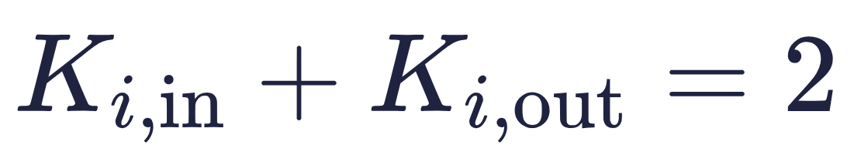
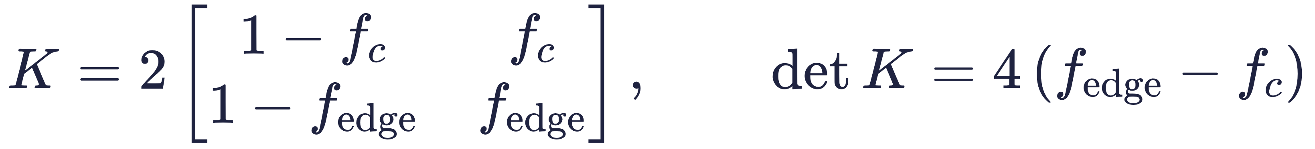
밀도비와 응답 행렬의 도출
응답 행렬 · 2차식을 로그로 미분한다
1 응답 행렬: 두 전류의 로그 변화 → 두 영역 밀도의 로그 변화 (위상 φ 고정)
2 n_{i}가 두 전류의 2차 동차식이므로 각 행의 합은 2 (오일러 정리, 원소 계산: 부록 A7)
3 영역 i 밀도 가운데 바깥 코일이 만든 몫 f_{i}로 쓰면
f_{i} = (β_{i}|I_{out}|² + γ_{i}|I_{in}||I_{out}|)/n_{i}. 간섭항은 반씩 나누며, 상쇄(γ_{i} < 0)이면 0–1 밖도 가능하다.
밀도비 ρ = n_{c}/n_{edge}에서는 |I_{in}|²이 약분돼 ρ는 k, φ만의 함수다.
K는 f_{c}, f_{edge} 두 숫자로 정해지고 det K = 4(f_{edge} − f_{c})다.
[유도] 가정 A1–A6. K는 로그(상대) 감도이며 위상 φ를 고정했다.
16
Notes:
[발표 4 · 응답 행렬과 2차 계획]
[대본 · 12:00–13:15 / 75초]
이 2차식으로 밀도비를 쓰면, 안쪽 전류의 크기는 분자와 분모에서 약분되어 ρ는 전류비 k와 위상만의 함수가 됩니다. 이제 두 영역 밀도의 로그 변화를 두 전류의 로그 변화로 나타내는 응답 행렬 K를 정의합니다. 원소를 미분해 보면 각 행의 합이 정확히 2가 되는데, 밀도가 전류의 2차 동차식이기 때문입니다. 그래서 영역 i의 밀도 가운데 바깥 코일이 만든 몫을 f_i라 하면, K는 f_c와 f_edge 두 숫자만으로 정해지고 행렬식은 4(f_edge − f_c)가 됩니다.
[근거(읽지 않음)]
⑨ n_i = |I_in|²(α_i + 2γ_i k + β_i k²), k = |I_out|/|I_in|. 비를 취하면 |I_in|²이 약분.
⑪ K_i,in = (|I_in|/n_i)∂n_i/∂|I_in| = 2(α_i|I_in|² + γ_i|I_in||I_out|)/n_i. K_i,out도 같은 방식.
⑫ 두 원소를 더하면 2(α_i|I_in|² + β_i|I_out|² + 2γ_i|I_in||I_out|)/n_i = 2. n_i(aI) = a²n_i(I)이므로 오일러 정리와 같다.
⑬ f_i = (β_i|I_out|² + γ_i|I_in||I_out|)/n_i이면 K_i,out = 2f_i, K_i,in = 2 − 2f_i. det K = 4[(1 − f_c)f_edge − f_c(1 − f_edge)] = 4(f_edge − f_c).
기호 검산: sympy로 행의 합 2, det 4(f_edge − f_c) 확인.

Slide 17

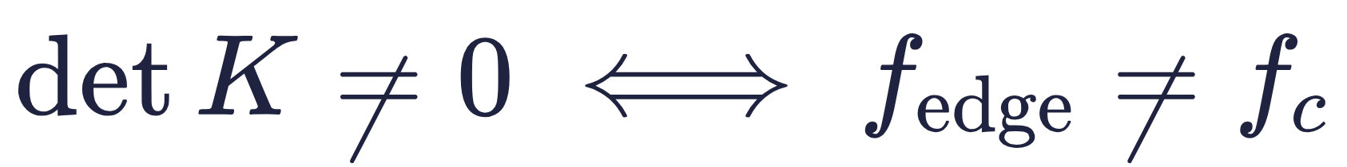
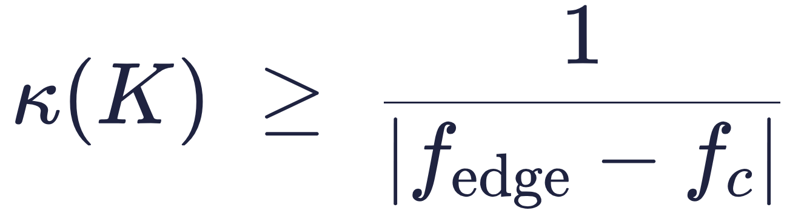
응답 행렬이 말해 주는 것
판정 · 레벨, 형상, 독립성
레벨
두 전류를 같은 비율로 바꾸면 n_{c}, n_{edge}가 같이 움직여 ρ는 그대로
형상
전류비 k만 바꿀 때
독립성
두 영역이 두 코일에서 받는 몫이 달라야 한다
오차 증폭
몫의 차이가 작으면 측정·모델 오차가 커진다
경우 | f_{c} | f_{edge} | det K | 의미
번짐 없음 (이상적 분리) | 0 | 1 | 4 | ρ ∝ k⁻², 형상 이득 2
비국소 극한 (λ_{ε} ≫ 챔버) | f_{P} | f_{P} | 0 | n_{i} ∝ P_{abs} → 노브 하나 (6쪽과 같음)
예시 φ + ψ = 0 | 0.20 | 0.80 | 2.4 | n_{i} = 1.5 (기준)
예시 φ + ψ = π | −0.14 | 1.14 | 5.1 | n_{i} = 0.7: 같은 밀도에 전류 1.46배
trade-off는 f_{edge} − f_{c}를 키우려고 치르는 대가로 읽을 수 있다.
예시는 이해용 가상 계수(장치 값 아님): α_{c} = β_{edge} = 1, β_{c} = α_{edge} = 0.1, |γ| = 0.2, k = 1.
17
Notes:
[대본 · 13:15–14:25 / 70초]
이 행렬에서 세 가지를 읽을 수 있습니다. 두 전류를 같은 비율로 바꾸면 두 영역이 같이 움직여 ρ는 그대로이고, 이것이 레벨 조절입니다. 전류비만 바꾸면 ρ는 2(f_edge − f_c)에 비례해 움직이고, 이것이 형상 조절입니다. 그리고 두 영역이 두 코일에서 받는 몫이 다를 때만 행렬이 가역이며, 차이가 작을수록 조건수가 커집니다. 번짐이 없으면 행렬식은 4이고, 비국소 극한에서는 두 몫이 같아져 0입니다. 위상을 π 근처로 두면 몫의 차이가 1보다 커질 수 있지만, 같은 전류에서 밀도가 절반 가까이 줄어듭니다. 앞의 trade-off가 바로 이 대가입니다.
[근거(읽지 않음)]
레벨: Δln n_i = K_i,in Δln a + K_i,out Δln a = 2Δln a(행의 합 2). 형상: Δln n_i = 2f_iΔln k → Δln ρ = 2(f_c − f_edge)Δln k.
레벨·형상·조건수 유도는 부록 A7. 조건수: K[1, 1]ᵀ = [2, 2]ᵀ이므로 σ_max ≥ 2, 2×2에서 σ_maxσ_min = |det K| = 4|f_edge − f_c| → σ_min ≤ 2|Δf| → κ ≥ 1/|Δf|. |Δf| < 1일 때 의미가 있다. 무작위 20만 개 검산에서 κ|Δf| ≥ 1.
비국소 극한: 생성이 흡수 위치와 무관하면(5쪽 기본 모드, 또는 커널 폭 ≫ 챔버) n_i = Φ_i P_abs라 f_i = f_P(흡수 전력 중 바깥 코일 몫)로 두 영역이 같다.
번짐 없음: β_c = γ_c = 0, α_edge = γ_edge = 0이면 f_c = 0, f_edge = 1, ρ = α_c/(β_edge k²).
예시 계수: n_c = α_c + β_c + 2γ, γ = 0.2cos(φ + ψ). φ + ψ = 0: n = 1.5, f_c = 0.2, f_edge = 0.8, κ = 1.67. φ + ψ = π: n = 0.7, f_c = −0.143, f_edge = 1.143, κ = 1.29. 같은 밀도에 필요한 전류는 √(1.5/0.7) = 1.46배. 가상 계수이며 장치 값은 2차에서 구한다.

Slide 18
2차 계획: 가정을 풀고 K를 구한다
2차 계획 · 자기일관 2D 계산과 측정 검증
1 계산: 자기일관 반복 (A3 해제)
2 산출물과 판정
0D 초기값 n⁽⁰⁾, T_{e}
p_{abs}·ψ 지도, f_{c}·f_{edge}
K(p, φ), det K, 조건수, ρ–k 곡선과 도달 범위
보존 검사: 입자·에너지 오차 < 1%, 격자 수렴 < 1%
가정 민감도: ε_{c} 대 ε_{T}, λ_{ε} 커널, 벽 보정
σ_{p}(n^{(k)}) → A_{in}, A_{out}, Z
p_{abs} → G (M0 국소 / M1 λ_{ε} 커널)
2D 확산 → n_{calc}
3 측정 검증
갱신 → 수렴하면 전류 섭동으로 K
FHP 선속비 → 밀도비: T_{e}와 높이 분포로 보정 (부록 A9)
코일 전류 섭동(±5%)으로 K를 재고 계산과 비교
K는 운전점마다 다르므로 측정 되먹임으로 보정
밀도 되먹임이 들어가면 행의 합이 2에서 벗어나 전력도 모양을 조금 바꾼다.
→ 수렴한 해에서 전류를 조금씩 바꿔 K를 다시 구한다 (보정식: 부록 A8).
2차에서는 자기일관 2D 해로 f와 K를 구하고 측정으로 확인한다.
단계는 팀 MATLAB 수행 계획서 기준(2단계 장 · 3단계 확산 · 4단계 자기일관 · 5단계 감도). 수렴: 상대 변화 < 10⁻³.
18
Notes:
[대본 · 14:25–15:25 / 60초]
2차에서는 지금 고정한 가정을 풉니다. 0D 값에서 시작해 밀도로 전도도를 갱신하고, 장과 흡수, 생성, 확산을 다시 풀어 밀도가 수렴할 때까지 반복합니다. 밀도 되먹임이 들어가면 행의 합이 2에서 벗어나 전력도 모양을 조금 바꾸므로, 수렴한 해에서 전류를 조금씩 바꿔 K를 직접 구합니다. 산출물은 흡수와 위상 지도, f와 K, 그리고 ρ의 도달 범위입니다. 측정에서는 FHP 선속비를 밀도비로 보정하고, 전류 섭동으로 K를 재서 계산과 비교하겠습니다.
[근거(읽지 않음)]
자기일관: n = F(n; I)를 수렴 해에서 선형화하면 δn = F_nδn + F_IδI → δn = (𝟙 − F_n)⁻¹F_IδI. 이완 반복이 수렴하면 F_n의 고유값이 1이 아니므로 역행렬이 있다. F_n은 밀도 → 전도도 → 장(차폐) → 흡수의 경로이며, 이것이 들어가면 n이 전류의 2차 동차식이 아니게 되어 행의 합이 2에서 벗어나고 J₂₁ = ∂ln ρ/∂ln P ≠ 0이 된다.
M0: G = p_abs/(eε_T) 국소. M1: 폭 λ_ε 커널로 평활화. 이완 계수 α 0.3–0.5(계획서). 수렴 기준: 상대 변화 < 10⁻³, 입자·에너지 보존 오차 < 1%, 격자 수렴 < 1%(계획서).
측정: ρ = ρ_Γ √(T_e,edge/T_e,c)(h_edge/h_c), 정진욱 (2026) §5.1 pp.253–255 식 (5.23)–(5.25), p.244 식 (5.5). 작은 신호 K는 운전점마다 다르므로 실제 조정은 측정 되먹임(피드포워드 + 적분 보정)으로 한다(저장소 docs/조정절차.md).

Slide 19
정리
1차 발표의 결론과 2차로 넘기는 질문
1
ICP의 한계 가열은 코일 아래 고리와 창 아래 δ 층에 갇히고, 확산은 균일 생성에서도 중앙 볼록을 만든다.
2
단일 코일 전류를 a배 하면 밀도가 a²배: 크기만 바뀌고 모양(ρ)은 그대로다.
3
다중 코일 독립 전원 두 대가 생성 분포를 바꾸는 두 번째 입력을 준다.
4
trade-off 장의 번짐, 에너지 수송, 확산이 두 코일의 영향을 닮게 만들고, 분리를 키우는 선택은 전류·평균 밀도·운전 창을 대가로 치른다.
5
응답 행렬 가정 A1–A6 아래 K = 2[1 − f_{c}, f_{c}; 1 − f_{edge}, f_{edge}], det K = 4(f_{edge} − f_{c}).
2차 질문 우리 장치에서 f_{edge} − f_{c}는 압력·위상에 따라 얼마이고, ρ를 목표 범위로 옮기는 데 전류와 평균 밀도를 얼마나 쓰는가?
독립 제어의 판정 기준은 코일 수가 아니라 det K = 4(f_{edge} − f_{c})다.
참고문헌 20쪽, 부록 A1–A10(21–30쪽).
19
Notes:
[대본 · 15:25–16:00 / 35초]
정리하겠습니다. ICP는 코일 아래를 가열하지만 확산이 중앙 볼록을 만들고, 코일 하나로는 크기만 바꿀 수 있습니다. 다중 코일은 두 번째 입력을 주지만, 세 단계의 번짐이 두 코일의 영향을 닮게 만듭니다. 그래서 판정 기준은 코일 수가 아니라 행렬식 4(f_edge − f_c)이고, 2차에서 이 값을 계산하고 측정하겠습니다. 감사합니다.
[근거(읽지 않음)]
각 결론의 근거 쪽: 1 → 4–5쪽, 2 → 6쪽, 3 → 7–8쪽, 4 → 9–11쪽, 5 → 12–17쪽, 2차 계획 → 18쪽.

Slide 20
참고문헌
이론과 인용 그림의 출처
플라즈마 이론과 진단
정진욱 (2026). 『플라즈마 전자공학』, 제4판. 교문사. ISBN 978-89-363-2773-6.
M. A. Lieberman & A. J. Lichtenberg (2005). Principles of Plasma Discharges and Materials Processing, 2nd ed. Wiley. DOI 10.1002/0471724254.
방전 모드와 전자 에너지 수송
I.-S. Park, H.-J. Kang, K.-H. Kim & C.-W. Chung (2017). Experimental investigation of edge-to-center density ratio in E-H mode transition of an inductively coupled plasma. Physics of Plasmas 24, 123506.
J.-H. Kim & C.-W. Chung (2020). Effect of electron kinetics on plasma density in inductively coupled plasmas using a passive resonant antenna. Physics of Plasmas 27, 063511. DOI 10.1063/5.0006698.
이중 코일 ICP
M.-L. Zhao, X.-J. Wang, D.-Q. Wen, Y.-R. Zhang, F. Gao & Y.-N. Wang (2026). Improvement of the plasma uniformity via current amplitudes and phase shifts in dual-coil antenna driven inductively coupled electronegative chlorine discharges. Journal of Applied Physics 139, 043301. DOI 10.1063/5.0301391.
20
Notes:
[참고문헌]
교재를 먼저 인용하고, 교재에 없는 내용(전도도 유도, 반응 계수)과 교차 대조에 Lieberman을 쓴다. 팀 MATLAB 수행 계획서는 발표 자료 밖의 팀 문서다.

Slide 21
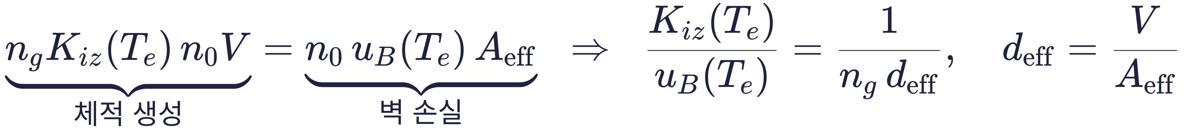
부록 A1 · 밀도비 정의와 0D 균형
부록 · 3·13쪽 보충: 면적 평균과 전역 균형식
밀도비의 정의 (웨이퍼 1 cm 위 z_{w}에서 면적 평균)
r_{c} = 5 cm, r₁ = 12 cm, r₂ = 14.5 cm
입자 균형 → T_{e}
전력 균형 → n₀
ε_{T}: 이온 하나당 충돌 손실 ε_{c}와 벽으로 나가는 전자(2T_{e})·이온(5.2T_{e}) 에너지. h_{L}, h_{R}: 벽 앞 밀도 / 중심 밀도(교재 식 2.71, 부록 A3).
0D 균형은 T_{e}와 밀도 수준을 정하고, 모양은 정하지 않는다.
정진욱 (2026) §2.4 pp.133–138, 식 (2.63)–(2.73). 밀도비 정의: 팀 MATLAB 계획서 0·3단계.
21
Notes:
[부록 A1 · 질의응답용]
체적 생성 n_g K_iz n₀V와 벽 손실 n₀u_B A_eff를 같게 놓으면 n₀가 약분되어 K_iz/u_B = 1/(n_g d_eff). 흡수 전력은 벽으로 나가는 이온 수 × eε_T와 같다. n₀는 중심 밀도.

Slide 22
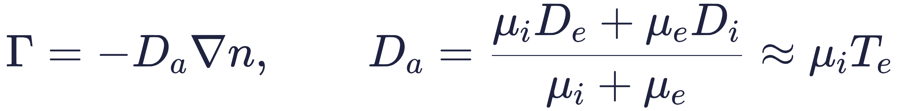
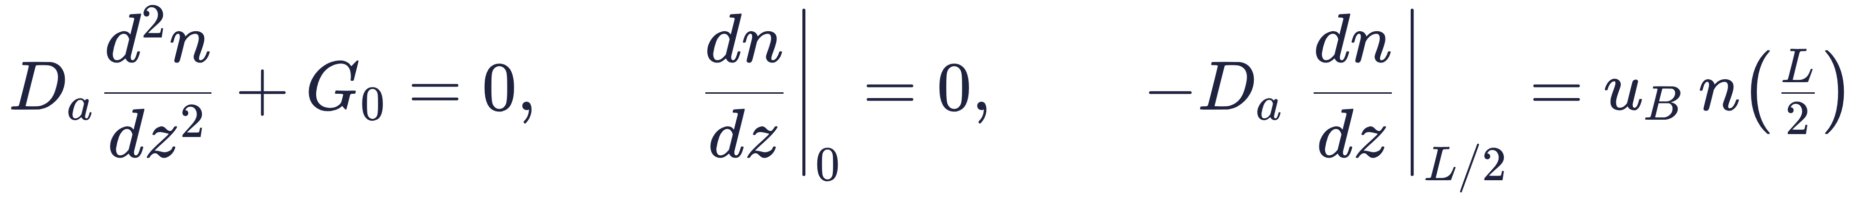
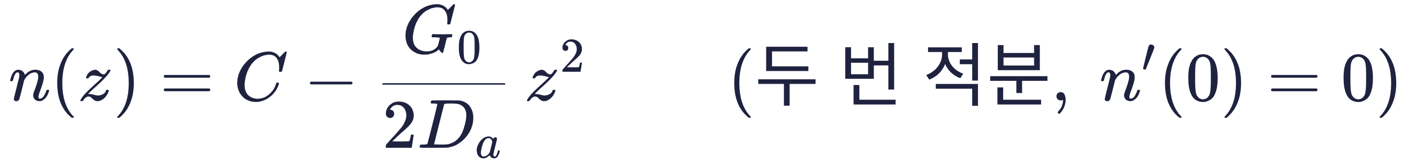
부록 A2 · 평판 확산 해의 유도
부록 · 5쪽 보충: 균일 생성, 양극성 확산, 봄 벽 손실
양극성 확산
평판 모델
두 번 적분
벽 조건
해
n(0)/n(L/2) = 1 + u_{B}L/(4D_{a}): 10 mTorr에서 D_{a} = 50 m²/s, u_{B} = 2.57 km/s, D_{a}/u_{B} = 1.95 cm → 1.77
생성이 밀도에 비례하면(G = ν_{iz}n) 해는 기본 모드 J₀(2.405r/R)cos(πz/L)로 고정된다(교재 식 1.83).
균일 생성의 해는 포물선에 벽 밀도만큼의 상수를 더한 꼴이다.
정진욱 (2026) §1.10 pp.59–66, 식 (1.63)–(1.83); §1.7.1 p.50 식 (1.42). 10 mTorr 값 [유도].
22
Notes:
[부록 A2 · 질의응답용]
D_a = (μ_iD_e + μ_eD_i)/(μ_i + μ_e) ≈ μ_iT_e(교재 식 1.67–1.68). 상수 이동도 확산은 이 압력에서 벽 앞 밀도를 h 인자보다 높게 준다(약 2배). 균일 외부 생성(Case A)의 해는 포물선형이고, ν_iz 균일(Case B)의 해가 정확히 기본 모드다.

Slide 23
부록 A3 · 압력별 0D와 길이 척도
부록 · R 21 cm, L 6 cm, Ar, 흡수 225 W, T_{g} = 300 K
p (mTorr) | T_{e} (eV) | ε_{c} / ε_{T} (V) | h_{L} | h_{R} | n₀ (m⁻³) | D_{a} (m²/s) | ℓ_{r} (cm) | δ (cm) | λ_{ε} (cm)
5 | 3.19 | 56 / 79 | 0.31 | 0.129 (0.173) | 6.7×10¹⁶ | 117 | 4.0 | 2.10 | 15–24
10 | 2.73 | 70 / 90 | 0.24 | 0.093 (0.129) | 8.3×10¹⁶ | 50 | 3.0 | 1.96 | 10–12
20 | 2.37 | 89 / 106 | 0.18 | 0.067 (0.093) | 1.0×10¹⁷ | 22 | 2.5 | 1.93 | 6–7
30 | 2.20 | 103 / 119 | 0.15 | 0.055 (0.077) | 1.1×10¹⁷ | 13 | 2.3 | 1.99 | 4–5.6
40 | 2.09 | 115 / 130 | 0.13 | 0.048 (0.067) | 1.2×10¹⁷ | 10 | 2.2 | 2.07 | 3–4.8
h_{R} 식 형태 차이(10 mTorr 0.093 대 0.129)가 T_{e}·n₀에 주는 차이는 3% 안이다. 축 방향 식이 반높이 L/2를 쓰는 것과 맞추면 반지름 R에는 2가 없는 L&L 형태가 자연스럽다. L&L 원문으로 확인한다.
λ_{ε} 범위: 유체 추정 √(κ_{e}/(∂P_{loss}/∂T_{e}))와 Kim–Chung 값의 1/p 환산 사이. n₀는 중심 밀도다.
10 mTorr 기준값과 압력 경향은 이 표에서 나온다.
저장소 sim/theory_note_check.py. h_{R}: L&L 형태(4 + R/λ_{i}), 괄호 안은 교재 식 (2.71) 인쇄 형태(4 + R/2λ_{i}).
23
Notes:
[부록 A3 · 질의응답용]
반응 계수는 L&L 표 3.3 피팅식, 들뜸 에너지 12.0 eV(11.5 eV로 바꾸면 n₀ 2.5% 차이). D_a = eT_e/(Mν_in), ν_in = v̄_i/λ_i, λ_i = 1/(330 p[Torr]) cm. δ는 일반 분산식, ℓ_r = 1/k_z(Robin).

Slide 24
부록 A4 · 반경 혼합 길이의 유도
부록 · 높이 방향 기본 모드와 봄 경계
n(r, z) ≈ f(r)cos(k_{z}z), G ≈ g(r)cos(k_{z}z)를 2D 확산식에 넣고, 위·아래 벽(z = ±L/2)에 봄 Robin 조건 −D_{a}∂n/∂z = u_{B}n을 쓰면
생성원에서 떨어진 곳(g = 0)의 해는 수정 베셀 함수 I₀(k_{z}r), K₀(k_{z}r)이고, K₀(x) ~ √(π/2x)e^{−x}라 감쇠 길이는 1/k_{z}다.
10 mTorr: u_{B}/D_{a} = 51 m⁻¹, L = 6 cm → k_{z} ≈ 33 m⁻¹ → ℓ_{r} ≈ 3.0 cm
벽 손실이 강하면(D_{a}/u_{B} ≪ L) k_{z} → π/L이라 ℓ_{r} → L/π = 1.9 cm가 하한이다.
상수 이동도 확산은 이 압력에서 벽 앞 밀도를 h 인자보다 높게 준다. 벽 손실을 h 인자에 맞추면 ℓ_{r}은 1.9 cm 쪽으로 준다. 10 mTorr 범위 1.9–3 cm.
납작한 챔버에서 확산의 반경 번짐은 챔버 높이로 정해진다.
[유도] 정진욱 (2026) §1.10 식 (1.73)–(1.79)의 확산식, §1.7.1 식 (1.42)의 봄 경계.
24
Notes:
[부록 A4 · 질의응답용]
분리 가능한 해를 가정한 근사다. 창 아래 1 cm에 몰린 생성원은 높은 차수의 높이 모드도 섞지만 그 모드들은 더 빨리 감쇠하므로, 생성원에서 떨어진 곳의 퍼짐은 기본 모드가 정한다. 측벽 손실과 넓은 생성원의 누적 효과는 2D 해로 확인한다.

Slide 25
부록 A5 · 전력 흡수의 전개
부록 · 14쪽 보충: 전도도, 장의 중첩, 간섭항
전도도
장의 중첩
크기 제곱
간섭항
세 항의 정의
I_{in}을 위상 기준(실수)으로 두고 I_{out} = |I_{out}|e^{jφ}, A_{j} = |A_{j}|exp(jα_{j})로 쓰면 교차항의 위상이 φ + ψ, ψ = α_{out} − α_{in}.
진공장에서는 ψ = 0. 10 mTorr 1D 분산식에서 위상 회전은 깊이 δ당 약 12°(40 mTorr 26°). 실제 ψ(r, z)는 2D 해로 구한다.
흡수 전력의 세 항은 |a + b|² 전개에서 나온다.
σ_{p}: L&L (2005) §4.2. E_{θ}: 정진욱 (2026) 식 (2.52). 전개 [유도].
25
Notes:
[부록 A5 · 질의응답용]
m dv/dt = −eE − mν_m v, e^jωt 페이저로 J = σ_pE, Re σ_p = (ne²/m)ν_m/(ν_m² + ω²). 시간 평균 흡수 p_abs = ½Re σ_p|E|².

Slide 26
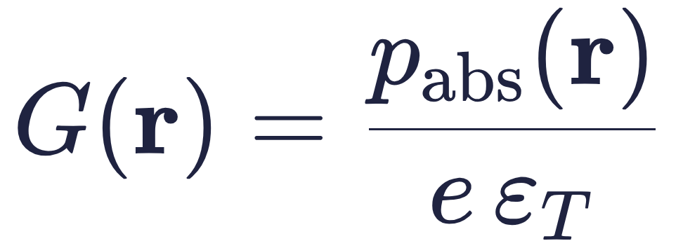
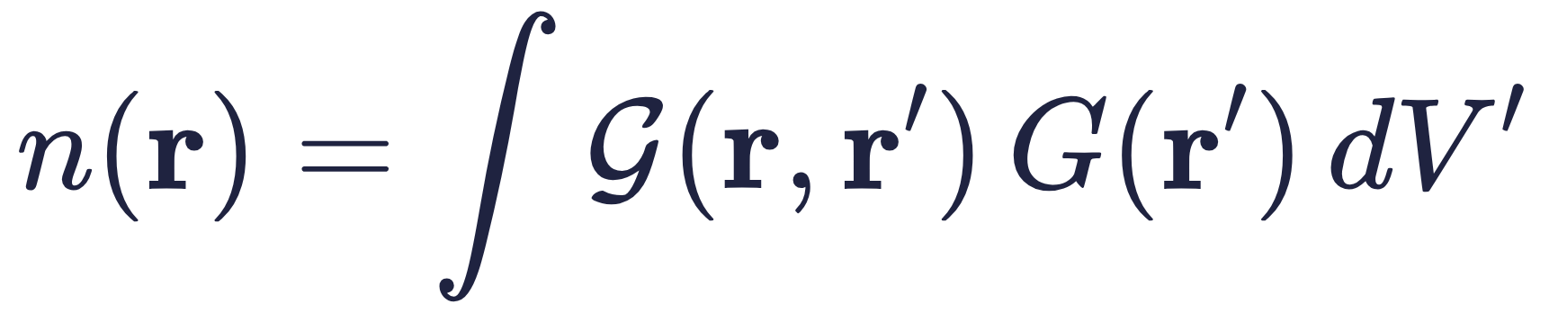
부록 A6 · 생성·확산에서 영역 밀도까지
부록 · 15쪽 보충: 확산식, 그린 함수, 계수
생성 (A4)
2D 확산 (A5)
선형 → 해
영역 평균
계수
𝒢: 경계조건(벽 Robin, 축 대칭)을 포함한 그린 함수. 계수가 양수인 이 문제는 해가 하나다.
비국소: G = (1/eε_{T})∫W(r, r′)p_{abs}(r′)dV′ (폭 λ_{ε} 커널) → h_{i}에 W가 한 번 더 곱해질 뿐 형태는 같다.
선형 확산이므로 영역 밀도는 흡수 전력의 가중 적분이 된다.
정진욱 (2026) §1.10 식 (1.73)–(1.79), §1.7.1 식 (1.42). 그린 함수·영향 함수 표현 [유도].
26
Notes:
[부록 A6 · 질의응답용]
정상 상태 연속 방정식 ∇·Γ = G(체적 손실 없음)에 Γ = −D_a∇n. 영역 평균 n_i = (1/A_i)∫_i n(r, z_w)2πr dr도 선형. α_i, β_i ≥ 0이고 γ_i는 cos(φ + ψ)의 가중 평균에 비례해 부호가 바뀔 수 있다.

Slide 27
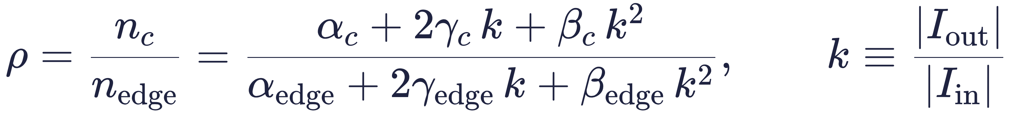
부록 A7 · 응답 행렬의 원소와 판정식
부록 · 16–17쪽 보충: 밀도비, 원소, 레벨·형상, 조건수
밀도비
원소
레벨
형상
조건수
원소를 더하면 2(α_{i}|I_{in}|² + β_{i}|I_{out}|² + 2γ_{i}|I_{in}||I_{out}|)/n_{i} = 2 (오일러 정리: n_{i}(aI) = a²n_{i}(I)).
비국소 극한: 생성이 흡수 위치와 무관하면 n_{i} = Φ_{i}P_{abs} → f_{c} = f_{edge} = f_{P} → det K = 0.
번짐 없음: β_{c} = γ_{c} = α_{edge} = γ_{edge} = 0 → f_{c} = 0, f_{edge} = 1, ρ = α_{c}/(β_{edge}k²).
세 판정식은 모두 행의 합이 2라는 구조에서 나온다.
[유도] 가정 A1–A6. sympy로 행의 합 2, det K = 4(f_{edge} − f_{c}), 무작위 20만 개로 κ|Δf| ≥ 1 검산.
27
Notes:
[부록 A7 · 질의응답용]
조건수: K[1, 1]ᵀ = [2, 2]ᵀ이므로 σ_max ≥ 2. 2×2에서 σ_maxσ_min = |det K| = 4|Δf| → σ_min ≤ 2|Δf| → κ ≥ 1/|Δf|(|Δf| < 1일 때 의미). 예시 계수(17쪽): φ + ψ = 0에서 κ = 1.67, π에서 1.29.

Slide 28

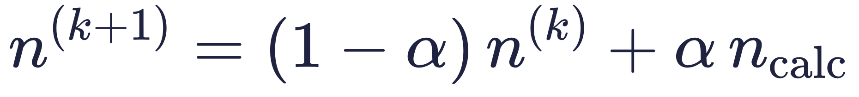
부록 A8 · 레벨·형상 좌표와 자기일관 보정
부록 · 17–18쪽 보충: 입력 (ln P_{abs}, ln k), 출력 (ln n_{avg}, ln ρ)
|I_{in}| = a, |I_{out}| = ak로 두면 16쪽의 K에서
Δln a를 소거하면
자기일관 보정 (A3 해제): n = F(n; I)를 수렴 해에서 선형화
J₂₁ = 0: 전력은 모양을 바꾸지 못한다. A2·A3의 결과이며, 되먹임 F_{n}이 들어가면 0에서 벗어난다.
J₁₂ = 2(f_{avg} − f_{P}): 가장자리 쪽 흡수는 측벽 손실 때문에 평균 밀도를 덜 만든다. 평균을 지키려면 Δln P = −2(f_{avg} − f_{P})Δln k.
이완 반복이 수렴하면 F_{n}의 고유값이 1이 아니므로 (𝟙 − F_{n})⁻¹이 존재한다. 이전 두 영역 0D 모델도 J₂₁ = 0인 같은 구조였다.
가정 아래 행렬은 위삼각이고, 되먹임을 넣으면 K를 다시 계산해야 한다.
[유도] f_{avg}: 평균 밀도의 바깥 코일 몫, f_{P}: 흡수 전력의 바깥 코일 몫. 같은 2차식에서 정의.
28
Notes:
[부록 A8 · 질의응답용]
Δln n_i = 2Δln a + 2f_iΔln k, 평균 밀도와 흡수 전력도 같은 2차식이므로 Δln n_avg = 2Δln a + 2f_avgΔln k, Δln P = 2Δln a + 2f_PΔln k. 2Δln a = Δln P − 2f_PΔln k를 대입하면 위 행렬. 저장소 docs/조정절차.md의 피드포워드 식과 같은 구조.

Slide 29
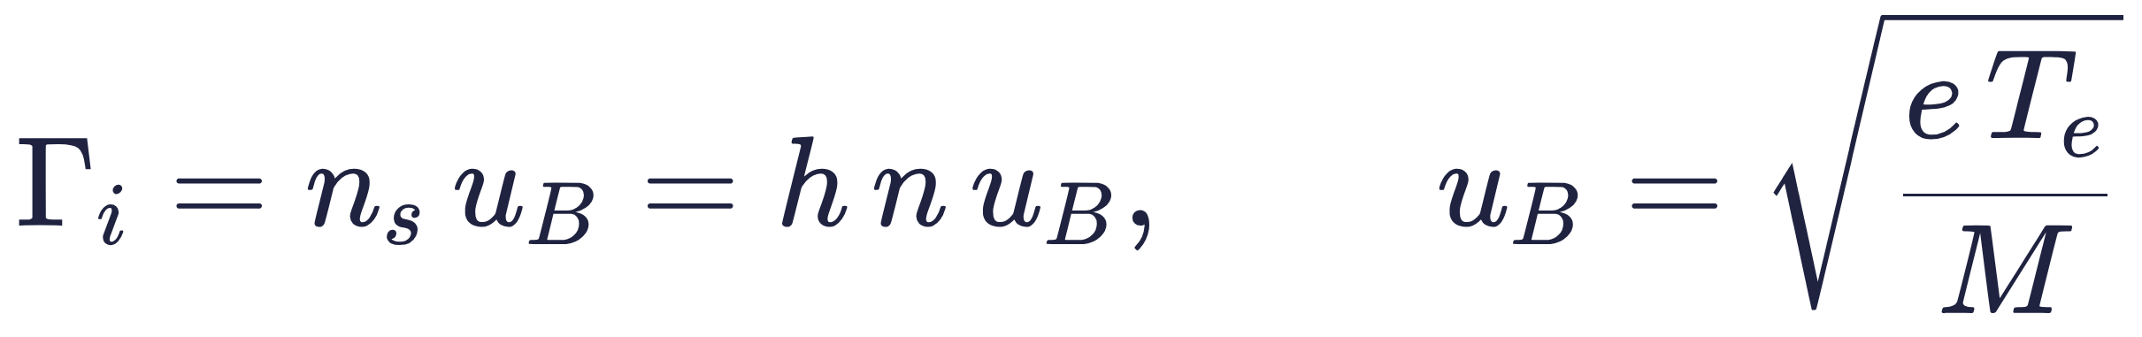
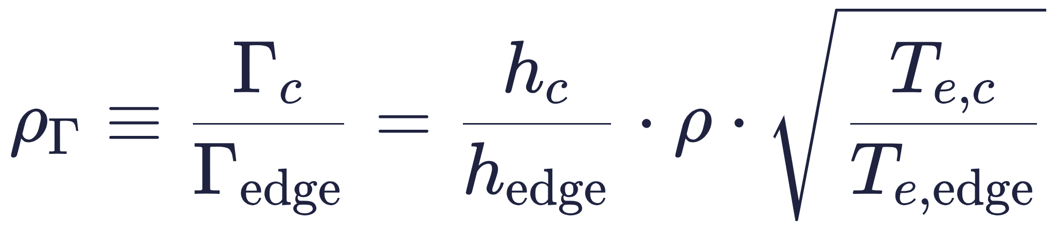
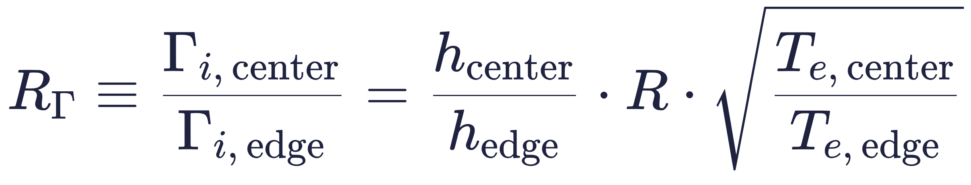
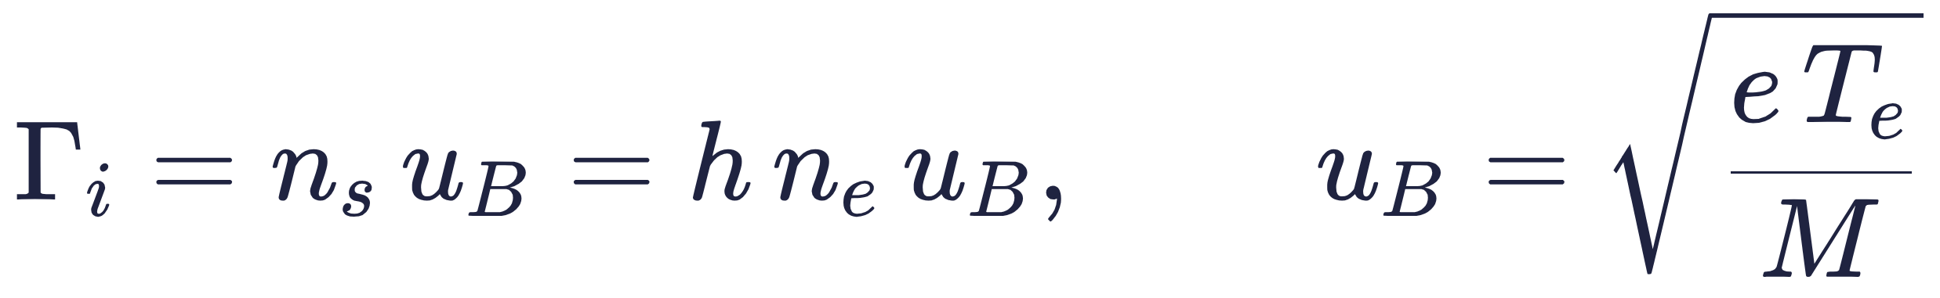
부록 A9 · 표면 선속과 목표 밀도
부록 · FHP가 재는 양과 판정하려는 양의 구분 (18쪽 측정 검증)
측정 위치와 판정 위치
선속과 밀도를 잇는 식
벌크 플라즈마
목표 높이 · 전자 밀도 n_{e}
중앙
가장자리
n_{s}는 시스 가장자리 밀도, h는 목표 높이 밀도에 대한 시스 가장자리 밀도의 비
h = n_{s} / n_{e}
중앙과 가장자리의 비
위치·압력·방전 모드에 따라 달라진다
시스 가장자리 · n_{s}
온도 예시 ρ = 1, h 비 = 1일 때
중앙/가장자리 T_{e} 비가 1.21이면 ρ_{Γ} ≈ 1.10
위치 보정 h는 별도 측정이나 공간 모델로 추정한다.
웨이퍼 FHP · 이온 선속 Γ_{i}, 전자 온도 T_{e}
선속비에 전자 온도와 h를 반영하면 목표 높이의 밀도비 ρ를 추정할 수 있다.
정진욱 (2026) §1.7.1 p.50, 식 (1.42), §5.1 p.255, 식 (5.25). 목표 높이 밀도비는 팀 전개.
29
Notes:
[부록 A9 · 질의응답용]
FHP로 읽는 표면 이온 선속과, 저희가 제어하려는 목표 높이의 전자 밀도는 구분해야 합니다. 그림에서 이온은 시스 가장자리에서 웨이퍼 표면으로 들어옵니다. 단순 봄 속도 근사에서 이온 선속은 시스 가장자리 밀도와 봄 속도의 곱입니다.
목표 높이의 밀도와 연결하기 위해 h를 시스 가장자리 밀도와 목표 높이 전자 밀도의 비로 정의했습니다. 중앙과 가장자리에서 이 관계의 비를 구하면, 선속비에는 밀도비 ρ뿐 아니라 h의 비와 전자 온도비의 제곱근도 들어갑니다.
예를 들어 두 영역의 전자 밀도와 h가 같아도 중앙의 전자 온도가 1.21배이면 선속비는 약 1.10입니다. 선속이 10퍼센트 높다는 결과만으로 밀도도 10퍼센트 높다고 판단할 수 없는 이유입니다.
따라서 위치별 전자 온도를 함께 확인하고, h는 기준 탐침 측정이나 공간 모델로 추정해야 합니다. 이 관계는 단일 양이온종과 단순 봄 속도 근사를 전제로 하며, FHP도 작은 교류 구동과 전자분포 가정이 맞는지 확인해야 합니다. 이러한 보정을 거쳐 목표 높이의 밀도비를 추정합니다.
[근거(읽지 않음)]
정진욱 (2026), §1.7.1 p.50 식 (1.42): 봄 속도. §5.1 p.255 식 (5.25) 및 아래 본문: FHP 이온 포화전류와 밀도의 관계. Lieberman & Lichtenberg (2005), §6.2 p.172 식 (6.2.14): Γ_i = n_su_B. Park et al. (2017), Eqs. (1)–(2), (8), DOI 10.1063/1.5001961: 선속·온도·밀도비의 측정 해석.
팀 정의 h = n_s/n_e에서 n_e는 목표 높이, n_s는 같은 반경의 시스 가장자리 밀도다. R_Γ = (h_center/h_edge)R√(T_e,center/T_e,edge)는 이 관계를 중앙/가장자리 비로 전개한 식이다. R = 1, h_center/h_edge = 1, 온도비 1.21이면 선속비 1.10이다. 수치는 온도 의존성 예시이며 측정값이 아니다.
단일 양이온종, 준중성 벌크, 단순 봄 속도 근사를 사용한다. h는 위치·압력·방전 모드에 의존하며 교재의 0.61 또는 Park 논문의 벽/중앙 h_R를 임의로 대입하지 않는다. 위치별 온도와 기준 탐침 또는 공간 모델로 h를 정하고 보정 불확실성을 반영한다.

Slide 30

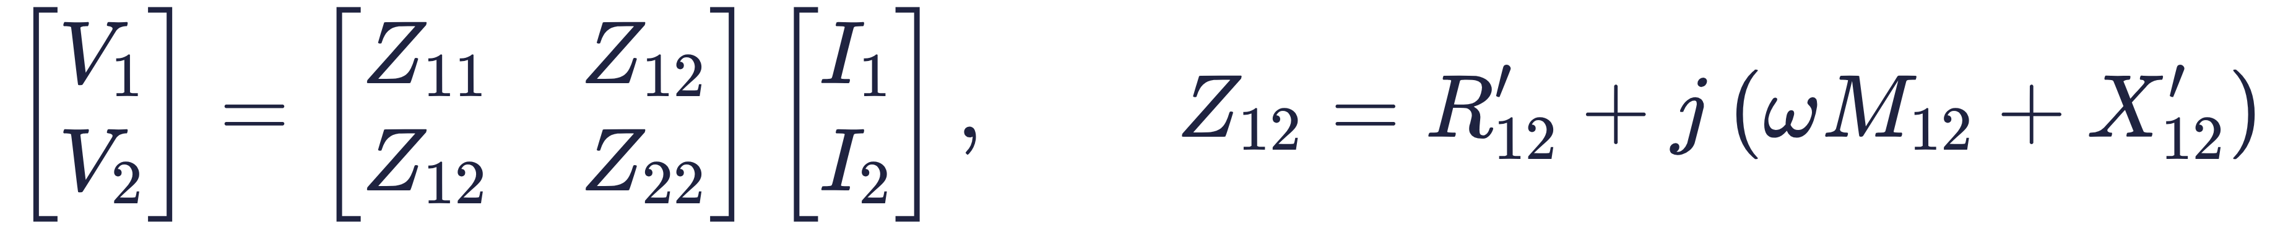
부록 A10 · 두 코일의 결합 회로식
부록 · 교재의 단일 코일 모델과 두 코일 2포트 확장 (10쪽 회로 결합)
교재 원식 · 코일–플라즈마 변압기 모델
1차측은 외부 코일,
2차측은 플라즈마에
유도된 전류 루프다.
정진욱 (2026) §2.4.1 p.134 본문·그림 2.44
변압기 회로의 출발식: §2.3.4 p.123 식 (2.54)
팀 확장 · 두 외부 코일의 2포트와 흡수 전력
동일 주파수·선형 근사
Z₁₂ = Z₂₁의 상호성 가정
전류는 실효값(RMS)
R′는 플라즈마 손실만 포함
k: 전류비, φ: 전류 위상차
영역별 밀도는 공간별 흡수 전력과 입자 수송을 함께 고려해 구한다.
원식: 정진욱 (2026) §2.3.4 pp.123–124, 식 (2.54)–(2.56), §2.4.1 p.134. 두 코일 식은 팀 유도.
30
Notes:
[대본 · 질의응답용]
위쪽 교재 모델의 두 전류는 외부 코일과 플라즈마 전류 루프를 나타냅니다. 아래쪽은 이를 두 외부 코일의 선형 2포트로 확장한 팀 모델입니다. 동일 주파수와 상호성을 가정하면 총 흡수 전력에 전류 위상차에 따른 교차항이 생깁니다. 여기서는 전류를 실효값으로 정의하며, 저항에는 플라즈마 손실만 포함합니다. 영역별 밀도를 구하려면 공간별 흡수 분배와 입자 수송을 추가로 계산해야 합니다.
[근거(읽지 않음)]
교재 원형: 정진욱 (2026), §2.3.4 p.123 식 (2.54)는 외부 코일과 플라즈마 전류 루프의 변압기 방정식이다. p.124 식 (2.55)–(2.56)은 입력 임피던스와 저항·리액턴스 성분. §2.4.1 p.134 본문과 그림 2.44의 P_abs = I_rf²R′_p에는 별도 식번호가 없다. R′_p는 안테나 측으로 환산한 플라즈마 저항이며 코일 손실은 제외한다.
팀 확장: 동일 주파수·고정 운전점의 선형 2포트, 상호성 Z_12 = Z_21, 실수 대칭 플라즈마 저항 행렬 R′를 가정한다. RMS 전류에서 P_plasma = I†R′I를 전개하면 전류비 k와 위상차 φ에 따른 교차항이 나온다. 여기의 k는 교재의 변압기 결합계수와 다른 정의다. R′에는 코일·정합기 손실을 포함하지 않는다. M_12는 두 외부 코일의 직접 상호 인덕턴스다. 비상호성이나 큰 운전점 변화에는 이 단순 모델을 그대로 적용하지 않는다.
Lieberman & Lichtenberg (2005), §12.1 pp.467–468, 그림 12.2, 식 (12.1.15)–(12.1.22). 식 (12.1.22)는 피크 전류 기준이므로 1/2가 있으며 RMS 기준에서는 사라진다. 정진욱 §5.3.1 p.266 식 (5.32)는 RF 임피던스, p.267의 P = VIcosφ는 무번호 전력식이다. 식 (5.33)은 위상 측정 오차에 따른 전력 오차식이다.

